Slide 1



«Декларационная кампания 2025.
Порядок налогообложения доходов от продажи имущества и условия их освобождения от налогообложения»
Начальник отдела
камерального контроля НДФЛ и СВ №2
УФНС России по Брянской области
Субратова Галина Николаевна

Slide 2

Обязанность
Декларирование доходов физическими лицами
Право
Физические лица, получившие доходы
Физические лица, имеющие право на получение налоговых вычетов
Продажа имущества
Стандартные
Имущественные
Сдача имущества в аренду
Социальные
Выигрыши и призы
Инвестиционные
Подарки не от близкого родственника
Профессиональные
От источников за границей
При переносе на будущие периоды убытков от операций с ценными бумагами и др.
Индивидуальные предприниматели, нотариусы, занимающиеся частной практикой, адвокаты, учредившие адвокатские кабинеты и др.
Не позднее
30 апреля
Срок подачи декларации
В любое время в течение года

Slide 3
Прогрессивная шкала НДФЛ: изменение ставок
Федеральный закон от 12.07.2024 N 176-ФЗ
C 2025 года
Основные доходы
ЗП, ГПХ, доходы ИП на ОСНО, проценты по займам, арендная плата
0-2,4 млн 13%
2,4-5 млн 15%
5-20 млн 18%
20-50 млн 20%
>50 млн 22%
Пассивные доходы
дивиденды, ЦБ, % по вкладам,
продажа недвижимости
0 -2,4 млн 13%
> 2,4 млн 15%
Отдельные виды доходов СВО, северные виды надбавок
0 -5 млн 13%
> 5 млн 15%
ДО 2025 года
Основные доходы
ЗП, ГПХ, доходы ИП на ОСНО, проценты по займам, арендная плата
0-5 млн 13%
>5 млн 15%
Пассивные доходы
дивиденды, ЦБ, % по вкладам
0-5 млн 13%
> 5 млн 15 %

Slide 4



Имущественные вычеты по видам имущества при продаже
Группа
имущества
Иное
недвижимое
имущество
Апартаменты
Нежилые помещения
Гаражи и машиноместа
Недвижимое
имущество
Иное
имущество
Транспортные средства
Мебель
Техника
Иное
Квартиры, комнаты
Жилые или садовые дома
Земельный участки
Доли в УК
Ценные бумаги
Уступка прав ДДУ
ЦФА
250 000 для УК
Доли в указанном имуществе • Доли в указанном имуществе• Золотые монеты
1 000 000 250 000 250 000
либо фактические произведенные расходы
Вычет:
Минимальный срок владения (не подлежит обложению):
3 года
Наследство, Дарение, Приватизация, Рента, Регион
Единственное жилье
5 лет
Остальные случаи
5 лет
Доли в УК
Акции
3 года
Не применяется, если использовалось в предпринимательской деятельности

Slide 5
Особенности при продаже и получении в дар имущества
Единственное жилье (3-5 лет)
На дату государственной регистрации
перехода права проданного объекта
у налогоплательщика в собственности
(включая собственность супругов)
не находится иного жилого помещения (не учитываются помещения, приобретенные в течение 90 дней)
Продажа имущества менее 1 млн.
При продаже имущества в пределах имущественного вычета по группам (1 млн., 250 тыс.) декларацию можно не представлять
Расходы наследодателя (дарителя) Можно применить фактически произведенные расходы наследодателя (срок владения считается с даты смерти) или дарителя
Выделение долей детям
Доходы можно уменьшить на подтвержденные расходы родителей в соответствии с долей владения
Течение срока с оплаты по ДДУ Срок владения считается с даты полной оплаты новостройки по ДДУ (или договору уступки)
Сравнение с кадастровой стоимостью
Если доход от продажи < 70% от КС на 1 января года продажи имущества, то доход принимается как 70% от КС

Slide 6

Определение дохода
При продаже недвижимости сумма дохода определяется как большая из двух сумм:
цена сделки, указанная в договоре,
кадастровая стоимость объекта, умноженная на 0,7
Доход по договору < кадастровой стоимости объекта на 1 января года регистрации перехода права собственности * понижающий коэффициент 0,7
Доход = кадастровая стоимость объекта * понижающий коэффициент 0,7
Продажа
Доход по договору > кадастровой стоимости объекта на 1 января года регистрации перехода права собственности * понижающий коэффициент 0,7
Доход = доход от продажи (в соответствии с договором продажи)
Дарение
Доход = кадастровая стоимость недвижимости на 1 января года, в котором произошла государственная регистрация перехода права собственности на нее к одаряемому.
! Вычеты в данном случае не предоставляются.

Slide 7

Улучшение условий семьям с двумя и более детьми
Доход от продажи жилого помещения не подлежит обложению если:
возраст детей до 18 лет (или до 24 лет, если ребенок учится очно)
до 30 апреля следующего года налогоплательщик (члены его семьи) приобрели в
собственность другое жилье (оплатили полную стоимость жилого помещения по ДДУ)
площадь нового жилья больше или его кадастровая стоимость больше проданного
налогоплательщику (членам его семьи) на дату отчуждения проданного жилья не принадлежит в совокупности более 50% в праве собственности на иное жилое помещение с общей площадью, превышающей общую площадь нового помещения;
кадастровая стоимость < 50 млн рублей;
Указанный порядок распространяется и на случаи, когда доходы от продажи объекта имущества получает несовершеннолетний ребенок из такой семьи.
При отсутствии декларирования продажи имущества и земли либо получения их в
дар налоговый орган проведет КНП, доначислит налоги и штрафы

Slide 8
Физические лица вправе уменьшить свой доход на сумму имущественного вычета:
Фиксированного размера
фактически произведенных и документально-подтвержденных расходов, непосредственно связанных с приобретением этого имущества.
1 000 000 рублей – при продаже жилых домов, квартир, комнат, дач, садовых домиков, земельных участков
250 000 рублей – при продаже иного имущества, (автомобили, гаражи и прочие предметы)
Расходы наследодателя (дарителя)
Можно применить фактически произведенные расходы наследодателя или дарителя

Slide 9


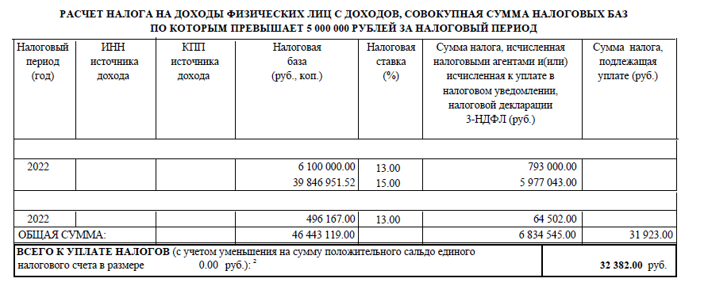
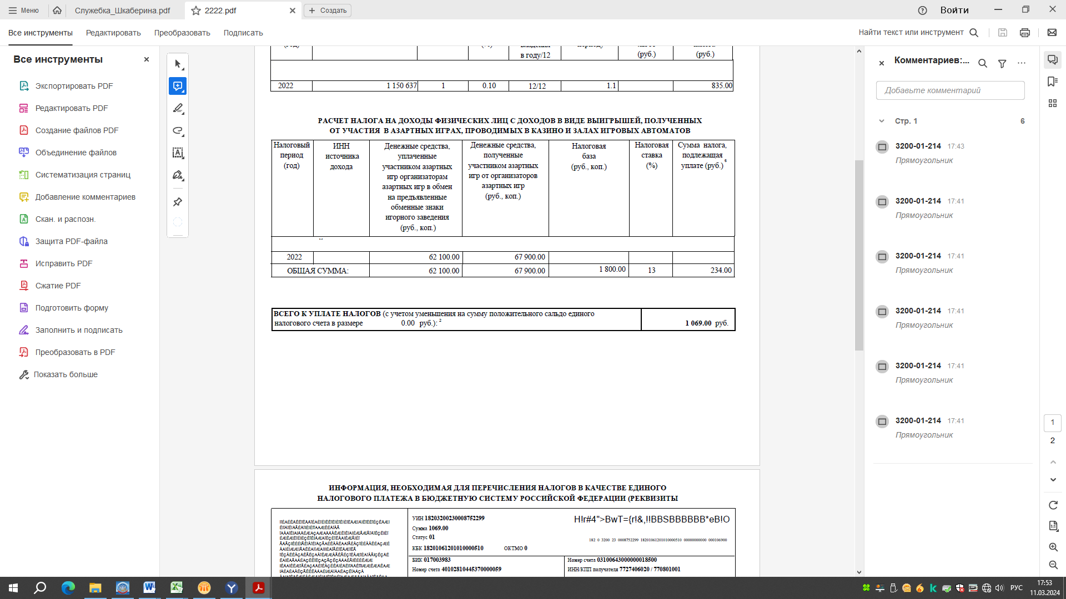
В налоговые уведомления включаются следующие расчеты НДФЛ:
Расчет НДФЛ, не удержанного налоговым агентом
Расчет НДФЛ, совокупная сумма налоговых баз по которым превышает 5 млн руб.
Расчет по доходам в виде выигрышей от участия в азартных играх, проводимых в казино и залах игровых автоматов.
Расчет по доходам в виде процентов по вкладам в банках.

Slide 10
Доход от процентов по вкладам
Федеральный закон от 08.08.2024 N 259-ФЗ
Пункт 1 статьи 214.2 НК РФ: при исчислении НДФЛ по вкладам, срок действия которых при их открытии согласно условиям договора банковского вклада превышает 15 месяцев и по которым выплата процентов производится в конце срока действия вклада, необлагаемый минимум будет рассчитываться исходя из сумм процентов, начисленных за каждый год действия договора банковского вклада.
Пункт 4 статьи 214.2 НК РФ: банки, находящиеся на территории Российской Федерации, должны, начиная с 01.01.2025, представлять в налоговый орган информацию о суммах выплаченных физическому лицу процентов по вкладам (остаткам на счетах), в том числе с разбивкой указанных сумм по годам, за которые они начислены.
Информацию в электронной форме о суммах выплаченных процентов, предусмотренную пунктом 4 статьи 214.2 Кодекса (в редакции Федерального закона), за налоговый период 2023 года банки обязаны представить не позднее 1 апреля 2025 года в налоговый орган по месту своего нахождения.

Slide 11
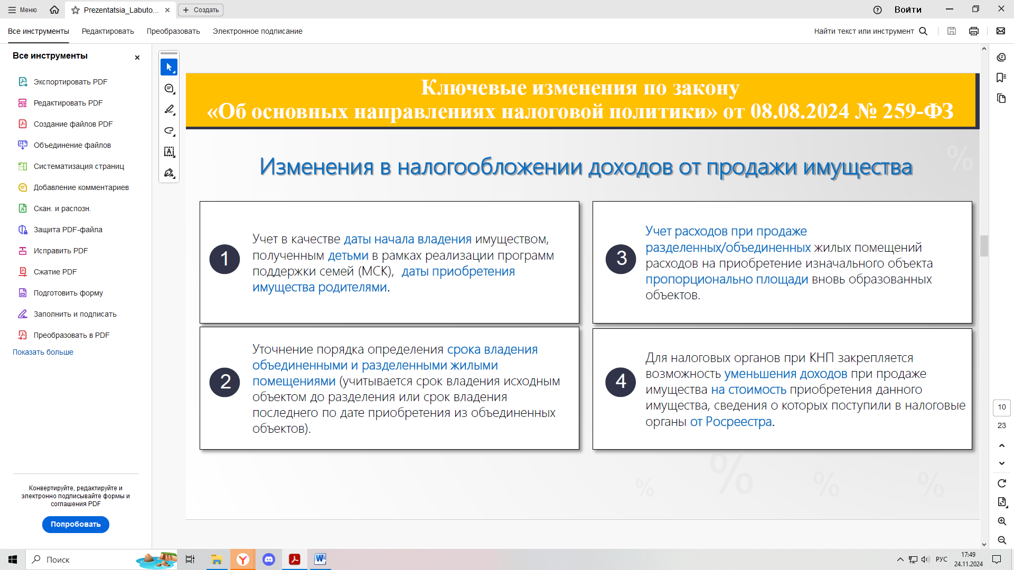
Ст. 217.1 НК РФ: изменения
Федеральный закон от 08.08.2024 N 259-ФЗ
Федеральный закон от 22.07.2024 N 193-ФЗ
По доходам с 01.01.2024

